Slide 1
מערכת שיעורים למגזר החרדי
שיעור עברית לכתה ה'
נושא השיעור: מכתב המלצה על האתר "ים המלח"
עם המורה: שני טויטו
כתיבה: פנינה חוברה, כוכבה גרסון
מתוך יחידת ההוראה לכתה ה' "ים המלח"
Notes:
כתבו את המלל בהתאם ואת הציוד הדרוש.

Slide 2
מה נלמד היום?
נקרא את משימת הכתיבה ונלמד להבין אותה
נלמד מהם רכיבי מכתב המלצה
ננתח דוגמה של מכתב המלצה
נתנסה בכתיבת המלצה על האתר ים המלח
Notes:
שלום, שמי יצחק מזור אני מורה לעברית. אני שמח שהצטרפתם אליי
קורא את השקופית.

Slide 3
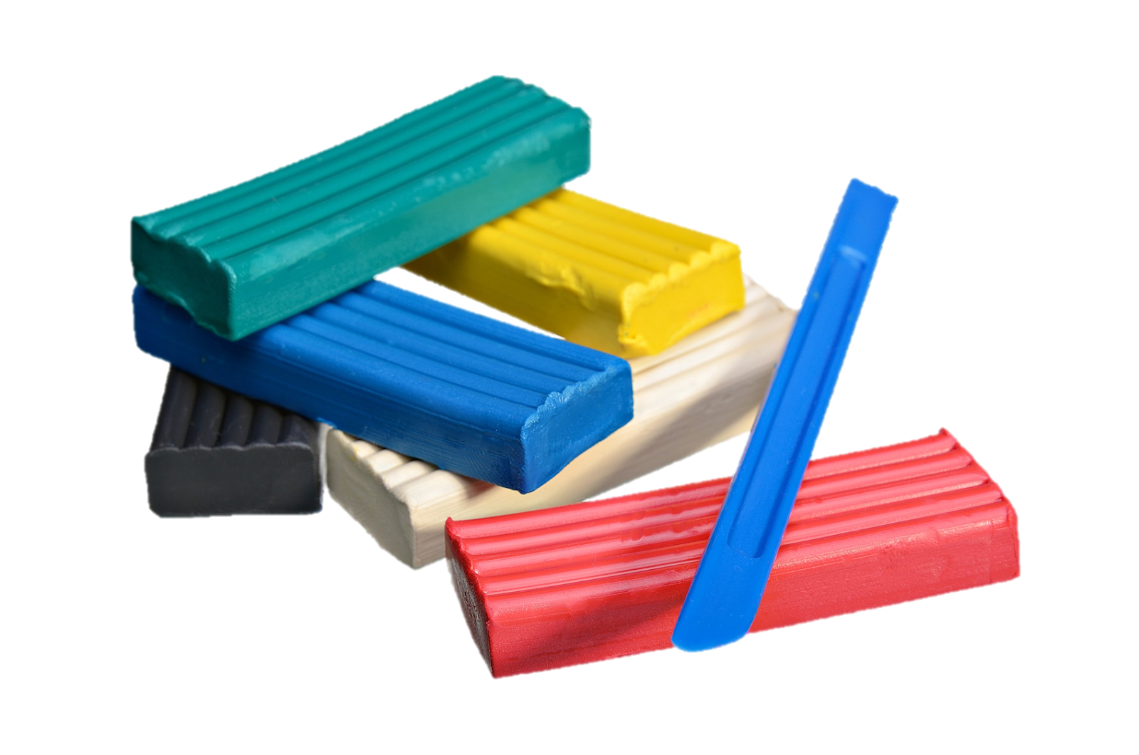
מה להביא לשיעור?
Notes:
נא הצטיידו במחברת ובמכשירי כתיבה. אני ממתן לכם חצי דקה להתארגנות.

Slide 4
הקדמה למשימה
בשנת תשס״ז הוחלט על תחרות בינלאומית לבחירת שבעה פלאי עולם הטבע. אלה שבעת האתרים המופלאים ביותר בעולם.
גם ישראל השתתפה בתחרות. ברשימת האתרים שהגיש משרד התיירות הישראלי הופיע ברשימה ים המלח.
Notes:
בשיעור שעבר קראנו את הטקסט שעוסק בים המלח, נחשפנו לייחודיות שלו, הכרנו אתרים בסביבתו ולמדנו על סגולותיו הרפואיות.
ועתה ילדים אנחנו מתחילים את נושא השיעור שלנו. (קריאת שקופית)

Slide 5
משימת כתיבה
נבחרתם לעבוד במשרד התיירות בארץ ישראל.
נסחו מכתב שישכנע את חברי הוועדה להכליל את ים המלח ברשימת המועמדים לפלאי עולם הטבע.
כתבו שלוש סיבות לבחירה בים המלח, הסבירו ונמקו את בחירתכם.
Notes:
קראו בקריאה דמומה את המשימה המופיעה בשקופית . אני ממתין. המתנה חצי דקה. קריאה בקול.

Slide 6
משימת כתיבה- נבין את המשימה
נבחרתם לעבוד במשרד התיירות.
נסחו מכתב שישכנע את חברי הוועדה להכליל את
ים המלח ברשימת המועמדים לפלאי עולם הטבע.
כתבו שלוש סיבות לבחירה בים המלח,
הסבירו ונמקו את בחירתכם.
Notes:
בואו נפצח את המטלה שעומדת לפנינו. נזהה את רכיבי המטלה.
מה המשימה העומדת לפנינו? כתיבת מכתב
איזה מכתב עלינו לכתוב? מכתב המלצה שישכנע. את מי צריך לשכנע? את חברי הוועדה. מה יהיה תוכן המכתב? להכליל את ים המלח ברשימת המועמדים לפלאי עולם הטבע. מה מבקשים מאיתנו? כתבו שלוש סיבות לבחירת ים המלח. מבקשים שנסביר וננמק את בחירתנו.

Slide 7
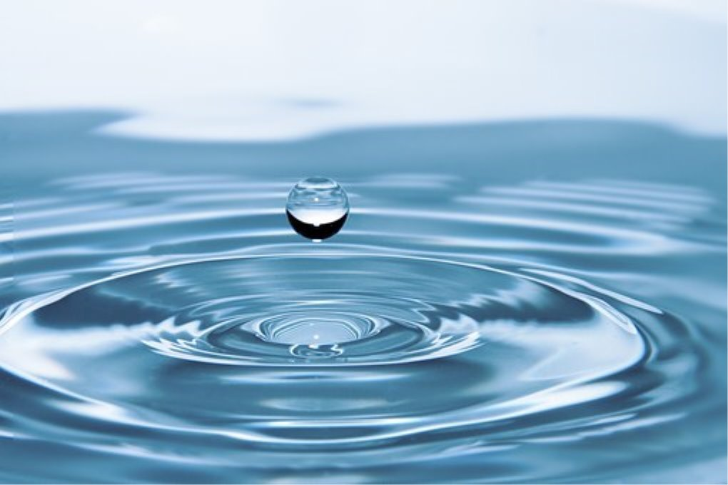
מי הנמען?
מי המוען?
מה לשכנע?
כיצד משכנעים?
מהי מטרת המשימה?
Notes:
בשלב זה אנו מבררים לעצמנו את המטלה ושואלים: מי המוען? מי הנמען? מהי מטרת המשימה? מה יש לשכנע? כיצד משכנעים?

Slide 8
מי הנמען?
ועדת פלאי הטבע
מי המוען?
משרד התיירות
מה לשכנע?
להכליל את ים המלח ברשימת פלאי הטבע
כיצד משכנעים?
הסברים, נימוקים ודוגמאות
מהי מטרת המשימה?
כתיבת מכתב המלצה
Notes:
קורא את השקופית.
.

Slide 9
נבין את המשימה
המשימה: כתיבת מכתב המלצה
הנמען: חברי הוועדה הבינלאומית
מטרת המכתב : לשכנע את חברי הוועדה לבחור באתר ים המלח כאחד משבעת פלאי עולם.
כיצד? בעזרת נימוקים, הסברים ודוגמאות.
Notes:
קורא את השקופית

Slide 10
רכיבי מכתב המלצה
תאריך
פנייה לנמען
משפט פתיחה: הצגת הנושא
גוף המכתב: נימוקים הסברים הוכחות/דוגמאות
מסקנה והמלצה
משפט סיום
שם וכתובת המוען
Notes:
ועכשיו נדבר על רכיבי המכתב.
תאריך – תאריך הוא פרט חשוב ביותר כאשר כותבים מכתב לגוף מסויים.
משפט הפתיחה – משמש כרקע לכתיבת המכתב ומסביר לנמען באיזה עניין ידובר במכתב. במכתב שכנוע למשפט הפתיחה חשיבות רבה ונדון בה בהמשך.
הנדון מבהיר לנמען מהו הנושא שעליו ידובר במכתב.
גוף המכתב – המרכיב העיקרי של תוכן המכתב. צריך להיות ברור, מובנה ומנמק כדי שהנמען יבין את כוונותינו.
משפט הסיום – מסכם במספר מילים את כוונתינו.
שם וכתובת המוען – הם רכיבים חשובים מאוד כדי שקוראי המכתב ידעו למי להשיב.

Slide 11
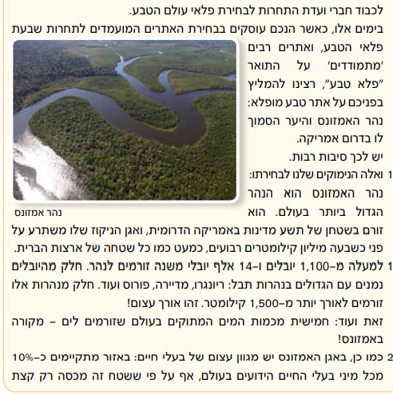
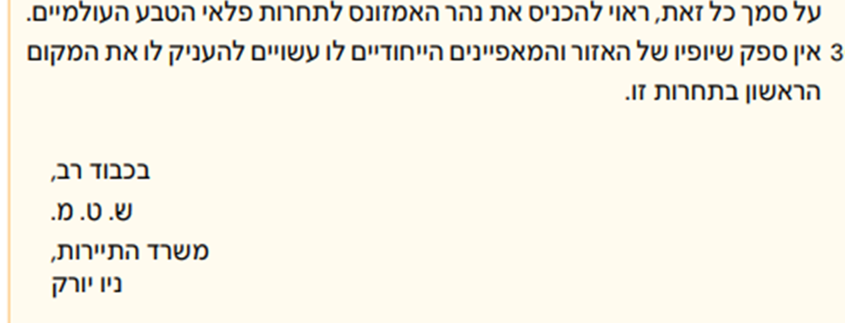
פנייה לנמען
Notes:
לפניכם דוגמה של מכתב המלצה שנשלח מארץ אחרת על נהר האמזונס כדי להמליץ לוועדה עליו.
בואו נזהה את רכיבי המבנה שלו.
קורא: לכבוד חברי ועדת ... – אנו רואים פנייה לנמען.

Slide 12
משפט פתיחה: הצגת הנושא
Notes:
בחלק זה של המכתב אנו מזהים את משפט הפתיחה. נקרא אותו. המורה קורא. משפט הפתיחה משמש רקע לתוכן המכתב שיבוא בהמשך.

Slide 13
גוף
נימוק 1
Notes:
בשקופית זו אנו מזהים את גוף המכתב שמורכב מנימוקים הסברים ודוגמאות. כאן אתם רואים את הנימוק הראשון בלבד. נקרא אותו.

Slide 14
נימוק 2
Notes:
כאן אנו רואים את הנימוק השני. שימו לב לצרוף זאת ועוד. צרוף זה מצביע על מילות קישור של הוספה. מה נוסף כאן? נימוק שני.

Slide 15
מסקנה והמלצה ומשפט סיום
Notes:
בסוף מכתב המלצה מופיע משפט סיום. נקרא אותו. גם כאן אנו רואים מילת קישור של סיום וסיכום.

Slide 16
המוען
Notes:
את המכתב חותם המוען ומציין כמובן את כתובתו.

Slide 17
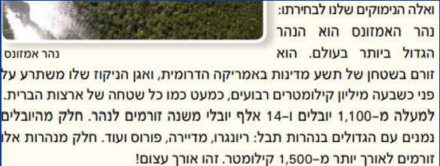
נימוק
הסבר ודוגמאות
Notes:
ממה מורכב נימוק טוב ומשכנע?
הנימוק הראשון במכתב שמסומן במסגרת כחולה הוא: נהר האמזנס הוא הנהר הגדול ביותר בעולם. כדי לשכנע את הקוראים מוסיף הכותב הסבר לנימוק. ההסבר מופיע לפניכם במסגרת האדומה. נקרא אותו. ראינו שההסבר מרחיב את הנימוק ומשמש כהוכחה והצדקה לנימוק. להסבר נוספות דוגמאות להמחשה.

Slide 18
אמצעים לשוניים: שימוש במילות קישור של הוספה ובמאזכרים
Notes:
בשקופית זו אנו רואים את חשיבות תפקידם של מילות הקישור במכתב ויוצרות לכידות במכתב.

Slide 19
אמצעים לשוניים: שימוש בשמות תואר
Notes:
אנו רואים שכותב המכתב משתמש במילות תיאור משכנעות. אתר טבע מופלא, אורך עצום...

Slide 20
בס"ד תאריך
לכבוד
___________
הנדון: _______________________________________
פתיחה ________________________________
גוף ___________________________________
סיום __________________________________
בברכה
___________
היצג המכתב
תאריך
פנייה לנמען
הנָדון: הצגת הנושא
משפט פתיחה: הצגת הנושא בהרחבה
גוף המכתב: נימוקים הסברים הוכחות/דוגמאות
מסקנה והמלצה
משפט סיום
שם וכתובת המוען
Notes:
אנו עומדים לכתוב את מכתב ההמלצה שלנו. לפניכם המבנה של מכתב המלצה.

Slide 21
בס"ד תאריך
לכבוד
ועדת פלאי הטבע
שלום רב,
הנדון: המלצה להכיר בים המלח כאחד מפלאי הטבע
פתיחה ________________________________
גוף ___________________________________
סיום __________________________________
בברכה
___________
הנָדון
Notes:
תחילה, נכתוב פניה, ברכת שלום והנדון. הנָדון עוסק בנושא של המכתב.

Slide 22
הקנייה: משפט פתיחה
האם ראיתם מקום המשלב נוף טבעי מרהיב ,מפעלי תעשייה וארכיאולוגיה?
אנו רוצים להמליץ על ים המלח.
האם בקרתם פעם במקום הנמוך ביותר בעולם? האם הנכם יודעים היכן הוא?
ים המלח הוא ים מיוחד במינו.
Notes:
מטרת המכתב שלנו היא לשכנע. באיזו פתיחה נבחר כדי להשיג את המטרה? אנו צריכים לפתוח את המכתב בדרך שתמשוך את תשומת לבו של הנמען. נגרום לנמען להתעניין במה שאנו כותבים. לפניכם מספר משפטים קראו את המשפטים ובחרו את משפטי הפתיחה המשכנעים אתכם ביותר. אני ממתין דקה

Slide 23
הקנייה-משפט פתיחה
האם ראיתם מקום המשלב נוף טבעי מרהיב, מפעלי תעשייה וארכיאולוגיה?
אנו רוצים להמליץ על ים המלח.
האם בקרתם פעם במקום הנמוך ביותר בעולם? האם הנכם יודעים היכן הוא?
ים המלח הוא ים מיוחד במינו.
Notes:
אני מעריך שחלקכם בחרו בשני המשפטים המסומנים. מה מיוחד במשפטים אלה?

Slide 24
הקנייה-משפט פתיחה
פנייה אישית
לנמען
האם ראיתם מקום המשלב נוף טבעי מרהיב, מפעלי תעשייה וארכיאולוגיה?
אנו רוצים להמליץ על ים המלח.
האם בקרתם פעם במקום הנמוך ביותר בעולם? האם הנכם יודעים היכן הוא?
ים המלח הוא ים מיוחד במינו.
Notes:
אנו רואים במשפטים אלה פנייה אישית לנמען. כך מושך כותב המכתב את תשומת לבו של הקורא.

Slide 25
הקנייה-משפט פתיחה
שאלה
האם ראיתם מקום המשלב נוף טבעי מרהיב, מפעלי תעשייה וארכיאולוגיה?
אנו רוצים להמליץ על ים המלח.
האם בקרתם פעם במקום הנמוך ביותר בעולם? האם הנכם יודעים היכן הוא?
ים המלח הוא ים מיוחד במינו.
Notes:
אנו רואים במשפטים אלה פנייה אישית לנמען. כך מושך כותב המכתב את תשומת לבו של הקורא.

Slide 26
הקנייה-משפט פתיחה
מעורר סקרנות
האם ראיתם מקום המשלב נוף טבעי מרהיב ,מפעלי תעשייה וארכיאולוגיה?
אנו רוצים להמליץ על ים המלח.
האם בקרתם פעם במקום הנמוך ביותר בעולם? האם הנכם יודעים היכן הוא?
ים המלח הוא ים מיוחד במינו.
Notes:
ואולי חלקכם בחרו את המשפט הזה כמשפט פתיחה. מדוע? המשפט הזה מסקרן את הקורא והוא ירצה לדעת: מה כל כך מיוחד בים המלח?

Slide 27
בס"ד, תאריך
לכבוד
ועדת פלאי הטבע
שלום רב,
הנדון: המלצה להכיר בים המלח כאחד מפאי הטבע
פתיחה _____________________________________________
__________________________________________________
גוף _______________________________________________
__________________________________________________
סיום______________________________________________
בברכה,
_________________
כותבים מכתב המלצה
בחר אחד משלושת משפטי הפתיחה:
האם ראיתם מקום המשלב נוף טבעי מרהיב ,מפעלי תעשייה וארכיאולוגיה?
האם בקרתם פעם במקום הנמוך ביותר בעולם? האם הנכם יודעים היכן הוא?
ים המלח הוא ים מיוחד במינו.
Notes:
העתיקו למחברת את הפנייה והנָדון של המכתב שמופיע בשקופית זו והוסיפו למכתב תאריך ואת אחד ממשפטי הפתיחה לפי בחירתכם.
אני ממתין 3 דקות.

Slide 28
כותבים: נימוק ראשון
איכות חיים בים המוות
חופי ים המלח עשירים במינרלים המצטברים בהם, וידועים כבעלי סגולות רפואיות נדירות.
מינרלים הם קבוצה של חומרים שיצורים חיים נזקקים להם לשם חוליים כרבים מחופי הים התיכון. ואינם מלאים באבנים כמו בכינרת. בחופי ים המלח מצוי בוץ שחור וסמיך בשפע.
הבוץ הייחודי, אשר אנשים נוהגים למרוח בו את גופם, עשיר אף הוא במינרלים ונחשב לבעל תכונות רפואיות המועילות מאוד לבריאותם של חולים במחלות פרקים ובמחלות עור שונות.
Notes:
כעת נעבור לגוף המכתב. כאן הגענו לשלב כתיבת הנימוקים לבחירת ים המלח. קראו בקריאה דמומה את תוכן הפסקה העזרו בשורות הצבועות בצהוב ונסחו נימוק אחד במחברתכם. אני ממתין 3 דקות.

Slide 29
הקניית ידע: כתיבת הסבר לנימוק
איכות חיים בים המוות
חופי ים המלח עשירים במינרלים המצטברים בהם, וידועים כבעלי סגולות רפואיות נדירות. מינרלים הם קבוצה של חומרים שיצורים חיים נזקקים להם לשם חוליים כרבים מחופי הים התיכון. ואינם מלאים באבנים כמו בכינרת. בחופי ים המלח מצוי בוץ שחור וסמיך בשפע. הבוץ הייחודי, אשר אנשים נוהגים למרוח בו את גופם, עשיר אף הוא במינרלים ונחשב לבעל תכונות רפואיות המועילות מאוד לבריאותם של חולים במחלות פרקים ובמחלות עור שונות.
נימוק מספר 1
לים המלח
סגולות רפואיות רבות.
Notes:
הנימוק הראשון יהיה – לים המלח סגוליות רפואיות רבות. האם הנימוק מספיק משכנע? וודאי שלא. עלינו להוסיף הסבר לנימוק. קראו שוב את הפסקה והוסיפו לנימוק זה הסבר. אני ממתין 3 דקות

Slide 30
בדיקה: נימוק ראשון והסבר
נימוק מספר 1
לים המלח סגולות
רפואיות רבות.
חופי הים עשירים במינרלים. בים המלח מצוי בוץ שחור וסמיך שנחשב לבעל תכונות רפואיות שמועילות לבריאותם של חולים במחלות פרקים ובמחלות עור שונות.
איכות חיים בים המוות
חופי ים המלח עשירים במינרלים המצטברים בהם, וידועים כבעלי סגולות רפואיות נדירות. מינרלים הם קבוצה של חומרים שיצורים חיים נזקקים להם לשם חוליים כרבים מחופי הים התיכון. ואינם מלאים באבנים כמו בכינרת. בחופי ים המלח מצוי בוץ שחור וסמיך בשפע. הבוץ הייחודי, אשר אנשים נוהגים למרוח בו את גופם, עשיר אף הוא במינרלים ונחשב לבעל תכונות רפואיות המועילות מאוד לבריאותם של חולים במחלות פרקים ובמחלות עור שונות.
Notes:
אנו רואים לפנינו את הנימוק הראשון (מסומן באדום) ואת ההסבר לנימוק (בצבע כחול). בדקו האם זה מה שכתבתם? אמתין 2 דקות לבדיקה ולתיקון.

Slide 31
כותבים: נימוק שני והסבר
נוסף על מעלותיו הרפואיות, יש באזור אתרים נוספים הזוכים למספר רב של מבקרים בשנה. הידוע שבהם הוא מערות קוּמְרָאן - אתר ארכאולוגי השוכן סמוך לשפך נחל קומראן אל ים המלח. המקום התפרסם במיוחד בשל מגילות עתיקות שנמצאו בו. היה זה בשנת תש״ו, כאשר נער בדואי רדף אחרי עז תועה שנקלעה לתוך מערה. הוא זרק אבן לתוך המערה בניסיון להוציא את העז, והאבן פגעה בכד חרס עתיק ומסתורי. הנער נכנס למערה ומצא כי במערה כדי חרס שבתוכם חבויים כתבי יד ומגילות קלף. תגלית זו הובילה למציאת כמעט אלף כתבי יד ומגילות במקום. לאחר גילוי המגילות נערכה חפירה ארכאולוגית באתר, ונמצאו בו, בין השאר, שרידי יישוב יהודי משגשג שהתקיים באזור לפני כאלפיים שנה.
נימוק מס' 2 והסבר
Notes:
התבוננו בפסקה זו, סימנו עבורכם בצבע צהוב את המשפטים החשובים לצורך ניסוח הנימוק השני. נסחו את הנימוק והסבירו אותו. הוסיפו נימוק זה לנימוק הראשון. אל תשכחו להשתמש במילת קישור שמציינת הוספה בין נימוק ראשון לנימוק שני כגון: נוסף על כך, כמו כן, וכן, אני ממתין 4 דקות.

Slide 32
בדיקה: נימוק שני והסבר
נוסף על מעלותיו הרפואיות, יש באזור אתרים נוספים הזוכים למספר רב של מבקרים בשנה. הידוע שבהם הוא מערות קוּמְרָאן - אתר ארכאולוגי השוכן סמוך לשפך נחל קומראן אל ים המלח. המקום התפרסם במיוחד בשל מגילות עתיקות שנמצאו בו. היה זה בשנת תש״ו, כאשר נער בדואי רדף אחרי עז תועה שנקלעה לתוך מערה. הוא זרק אבן לתוך המערה בניסיון להוציא את העז, והאבן פגעה בכד חרס עתיק ומסתורי. הנער נכנס למערה ומצא כי במערה כדי חרס שבתוכם חבויים כתבי יד ומגילות קלף. תגלית זו הובילה למציאת כמעט אלף כתבי יד ומגילות במקום. לאחר גילוי המגילות נערכה חפירה ארכאולוגית באתר, ונמצאו בו, בין השאר, שרידי יישוב יהודי משגשג שהתקיים באזור לפני כאלפיים שנה.
נימוק מס' 2
כמו כן, אזור ים המלח עשיר באתרים היסטוריים. הידוע שבהם הוא מערות קומראן שהתפרסם בשל מגילות עתיקות שנמצאו בו וכן שרידי ישוב יהודי משגשג שהתקיים באזור לפני כאלפיים שנה.
Notes:
פתחנו את הנימוק במילת קישור של הוספה, כתבתנו את הנימוק – שימו לב הנימוק הוא משפט קצר. במקרה זה כדי לחזק את הנימוק הדשתמשנו בדוגמאות של אתרים היסטוריים. שימו לב לשינוי בצבעים.
בדקו, האם זה מה שכתבתם? אמתין 2 דקות לתיקון ולדיוק של הניסוח שלכם.

Slide 33
כותבים: נימוק שלישי והסבר
אתר נוסף המושך אליו מבקרים רבים הוא שמורת הטבע עין גדי. בשמורה נובע מעיין, ונמצאו בה שרידי עיר עתיקה אשר שכנה לחופו המערבי של ים המלח. בתחומה של השמורה זורמים גם שני נחלי איתן – נחלים השופעים מים לאורך כל השנה: נחל דוד ונחל ערוגות. כמויות המים הזורמים בנחלי עין גדי הופכות את האזור לנווה מדבר המהווה מוקד משיכה לבעלי חיים רבים ושונים. כמו כן נמצא בעין גדי הריכוז הגדול ביותר בארץ של עצים טרופיים, חלקם נדירים ביותר. בשמורה יש מספר רב של מסלולי הליכה ברמות קושי שונות – ממסלול למשפחות ועד מסלול למיטיבי לכת. ליד השמורה נחשפו שרידי בית כנסת עתיק שנבנה לפני כ 1700- שנה, והוא מהווה אתר חשוב באזור זה.
נימוק מס' 3 והסבר
Notes:
לצורך כתיבת הנימוק השלישי עליכם לעיין בפסקה, למצוא את הנימוק המתאים לדעתכם ולפתח אותו בעזרת הסבר או דוגמה מתוך הפסקה. אל תשכחו להשתמש במילת קישור של הוספה בין נימוק לנימוק. אני ממתין 3 דקות.

Slide 34
בדיקה: נימוק שלישי והסבר
נימוק מס' 3
נוסף על כך,
סמוך מאוד לים המלח נמצא
נווה מדבר עשיר ומרהיב - שמורת עין גדי. בשמורה אפשר למצוא שרידי יישוב ישן
ובו בית כנסת עתיק שנבנה
לפני כ-1700 שנה. השמורה ידועה מאוד
בזכות הנחלים שזורמים בה והופכים אותה
לנווה מדבר עשיר בעצים טרופיים
ובעלי חיים רבים ושונים שחיים בסביבה.
לא לחינם נקראת השמורה "גן עדן קטן".
אתר נוסף המושך אליו מבקרים רבים הוא שמורת הטבע עין גדי. בשמורה נובע מעיין, ונמצאו בה שרידי עיר עתיקה אשר שכנה לחופו המערבי של ים המלח. בתחומה של השמורה זורמים גם שני נחלי איתן – נחלים השופעים מים לאורך כל השנה: נחל דוד ונחל ערוגות. כמויות המים הזורמים בנחלי עין גדי הופכות את האזור לנווה מדבר המהווה מוקד משיכה לבעלי חיים רבים ושונים. כמו כן נמצא בעין גדי הריכוז הגדול ביותר בארץ של עצים טרופיים, חלקם נדירים ביותר. בשמורה יש מספר רב של מסלולי הליכה ברמות קושי שונות – ממסלול למשפחות ועד מסלול למיטיבי לכת. ליד השמורה נחשפו שרידי בית כנסת עתיק שנבנה לפני כ 1700- שנה, והוא מהווה אתר חשוב באזור זה.
Notes:
לפניכם הנימוק שאני בחרתי לכתוב. ראשית מילת קישור שבאה לציין הוספת נימוק, לאחריה הנימוק – משפט אחד קצר ואחריו הסבר על האתר. אמתין 2 דקות כדי שתבדקו את הנימוק וההסבר שכתבתם.

Slide 35
בס"ד תאריך
לכבוד
ועדת פלאי הטבע
שלום רב,
הנדון: המלצה להכיר בים המלח כאחד מפאי הטבע
האם ראיתם מקום המשלב נוף טבעי מרהיב, מפעלי תעשייה וארכיאולוגיה? בימים אלו כאשר הנכם עוסקים בבחירת האתרים המועמדים לתחרות פלאי הטבע רצינו להמליץ בפניכם על אתר טבע מופלא - ים המלח.
לים המלח סגולות רפואיות רבות. חופי הים עשירים במינרלים.
תאריך
שם הנמען
הנדון
משפט פתיחה
נימוק ראשון + הסבר
נימוק שני + הסבר
נימוק שלישי + הסבר
Notes:
מה עשינו עד עכשיו?
קורא את הטבלה הכחולה.
מה עלינו לעשות עוד כדי לסיים את המכתב?

Slide 36
בים המלח מצוי בוץ שחור וסמיך שנחשב לבעל תכונות רפואיות שמועילות לבריאותם של חולים במחלות פרקים ובמחלות עור שונות.
כמו כן, אזור ים המלח עשיר באתרים היסטוריים. מערות הקומראן שהתפרסם בשל מגילות עתיקות שנמצאו בו וכן שרידי ישוב יהודי משגשג שהתקיים באזור לפני כאלפיים שנה.
נוסף על כך, סמוך מאוד לים המלח נמצא נווה מדבר עשיר ומרהיב - שמורת עין גדי.
תאריך
שם הנמען
הנדון
משפט פתיחה
נימוק ראשון + הסבר
נימוק שני + הסבר
נימוק שלישי + הסבר
Notes:
מה עשינו עד עכשיו?
קורא את הטבלה הכחולה.
מה עלינו לעשות עוד כדי לסיים את המכתב?

Slide 37
בשמורה אפשר למצוא שרידי יישוב ישן ובו בית כנסת עתיק שנבנה לפני כ-1700 שנה.
השמורה ידועה מאוד בזכות הנחלים שזורמים בה והופכים אותה לנווה מדבר עשיר בעצים טרופיים ובעלי חיים רבים ושונים שחיים בסביבה.
לא לחינם נקראת השמורה "גן עדן קטן".
תאריך
שם הנמען
הנדון
משפט פתיחה
נימוק ראשון + הסבר
נימוק שני + הסבר
ליש
נימוק שלישי + הסבר
Notes:
מה עשינו עד עכשיו?
קורא את הטבלה הכחולה.
מה עלינו לעשות עוד כדי לסיים את המכתב?

Slide 38
משפט סיום: מסקנה והמלצה
חתימת המוען
Notes:
עכשיו צריכים לסיים את המכתב במסקנה ובהמלצה שעולות מתוך הנימוקים שכתבנו ולחתום על המכתב בשמכם.

Slide 39
כותבים את משפט הסיום
משפט סיום במכתב המלצה כולל מסקנה והמלצה.
את משפט הסיום מקדימות מילות קישור של סיכום לדוגמה: על סמך זאת, לפיכך, ראינו אם כך, יוצא מכך וכו'
כתבו את משפט הסיום
Notes:
ממתינים 3 דקות

Slide 40
בדיקה: משפט סיום
משפט סיום במכתב המלצה כולל מסקנה והמלצה.
את משפט הסיום מקדימות מילות קישור של סיכום לדוגמה: על סמך זאת, לפיכך, ראינו אם כך, יוצא מכך וכו'
משפט הסיום במכתב זה יכול להיות:
על סמך כל זאת, ראוי להכניס את אתר ים המלח לרשימת פלאי הטבע העולמיים. אין ספק שיופיו של האזור והאתרים הייחודיים לו עשויים להעניק לו את המקום הראשון בתחרות.
Notes:
בדקו את משפט הסיום שכתבתם, ואם תרצו לתקן אותו, תוכלו לעשות זאת לאחר השיעור.

Slide 41
בס"ד תאריך
לכבוד
ועדת פלאי הטבע
שלום רב,
הנדון: המלצה להכיר בים המלח כאחד מפלאי הטבע
האם ראיתם מקום המשלב נוף טבעי מרהיב, מפעלי תעשייה וארכיאולוגיה? בימים אלו כאשר הנכם עוסקים בבחירת האתרים המועמדים לתחרות פלאי הטבע רצינו להמליץ בפניכם על אתר טבע מופלא ים המלח. לים המלח סגולות רפואיות רבות. חופי הים עשירים במינרלים. בים המלח מצוי בוץ שחור וסמיך שנחשב לבעל תכונות רפואיות שמועילות לבריאותם של חולים במחלות פרקים ובמחלות עור שונות.
המכתב השלם
כמו כן, אזור ים המלח עשיר באתרים הסטוריים. מערות הקומראן שהתפרסם בשל מגילות עתיקות שנמצאו בו וכן שרידי ישוב יהודי משגשג שהתקיים באזור לפני כאלפיים שנה.
נוסף על כך, סמוך מאוד לים המלח נמצא נווה מדבר עשיר ומרהיב - שמורת עין גדי. בשמורה אפשר למצוא שרידי יישוב ישן ובו בית כנסת עתיק שנבנה לפני כ-1700 שנה. השמורה ידועה מאוד בזכות הנחלים שזורמים בה והופכים אותה לנווה מדבר עשיר בעצים טרופיים ובעלי חיים רבים ושונים שחיים בסביבה. לא לחינם נקראת השמורה "גן עדן במדבר".
על סמך כל זאת, ראוי להכניס את אתר ים המלח לרשימת פלאי הטבע העולמיים. אין ספק שיופיו של האזור והאתרים הייחודיים לו עשויים להעניק לו את המקום הראשון בתחרות.
בברכה,
משרד התיירות
Notes:
לפניכם מכתב ההמלצה השלם. שימו לב שכל הרכיבים שדיברנו עליהם מופיעים כאן:
פניה אל הנמען, פתיחה, נימוקים והסברים וסיום עם המלצה.

Slide 42
המכתב השלם
כמו כן, אזור ים המלח עשיר באתרים היסטוריים. מערות הקומראן שהתפרסם בשל מגילות עתיקות שנמצאו בו וכן שרידי ישוב יהודי משגשג שהתקיים באזור לפני כאלפיים שנה.
נוסף על כך, סמוך מאוד לים המלח נמצא נווה מדבר עשיר ומרהיב - שמורת עין גדי. בשמורה אפשר למצוא שרידי יישוב ישן ובו בית כנסת עתיק שנבנה לפני כ-1700 שנה. השמורה ידועה מאוד בזכות הנחלים שזורמים בה והופכים אותה לנווה מדבר עשיר בעצים טרופיים ובעלי חיים רבים ושונים שחיים בסביבה. לא לחינם נקראת השמורה "גן עדן במדבר".
על סמך כל זאת, ראוי להכניס את אתר ים המלח לרשימת פלאי הטבע העולמיים. אין ספק שיופיו של האזור והאתרים הייחודיים לו עשויים להעניק לו את המקום הראשון בתחרות.
בברכה,
משרד התיירות
Notes:
לפניכם מכתב ההמלצה השלם. שימו לב שכל הרכיבים שדיברנו עליהם מופיעים כאן:
פניה אל הנמען, פתיחה, נימוקים והסברים וסיום עם המלצה.

Slide 43
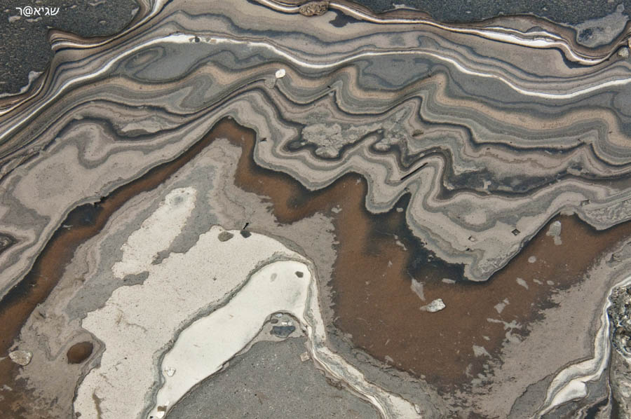
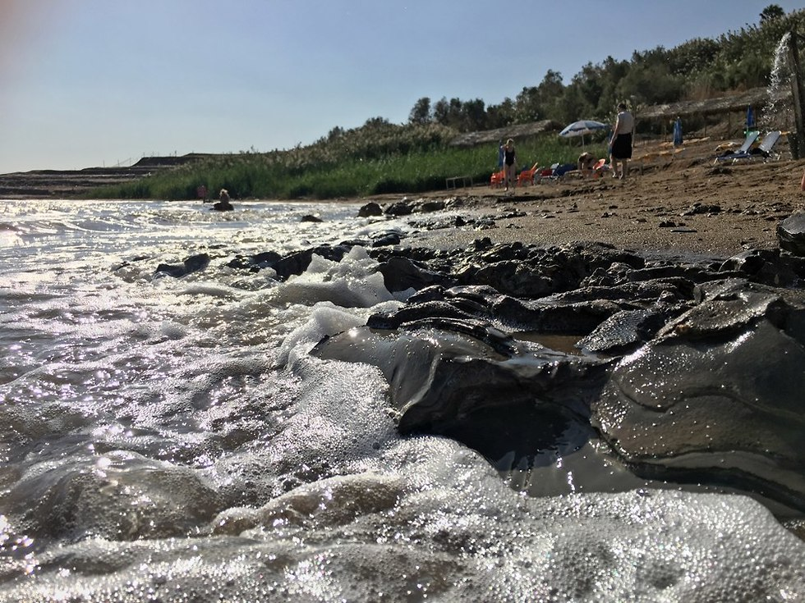
לקראת סיום: תמונה להמחשה
מינרלים רפואיים
Notes:
לפניכם תמונות שונות הממחישות את סגולותיו של ים המלח.
חשבו, איזו תמונה הייתם מוסיפים למכתב?
נסו למצוא תמונה מתאימה והוסיפו אותה למכתב.
את המכתב הסופי שלחו למורה וגם לחברים לצורך קבלת משוב. שאלו אותם: האם המכתב שלי משכנע? מהו הנימוק המשכנע ביותר?

Slide 44
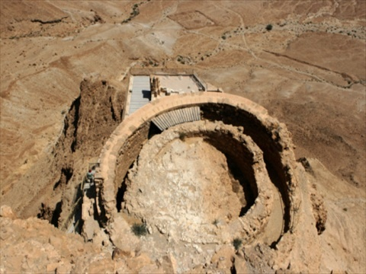
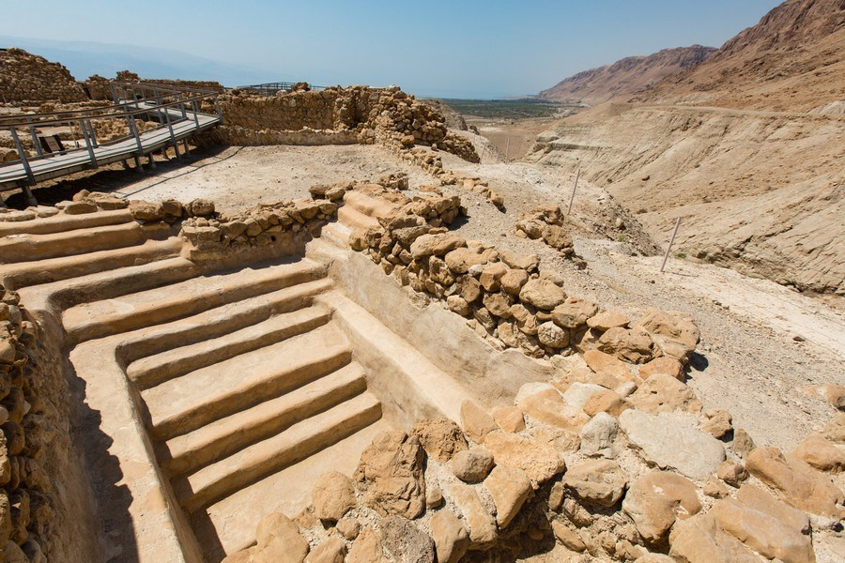
חפירות ארכיאולוגיות

Slide 45
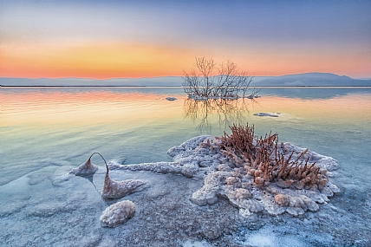
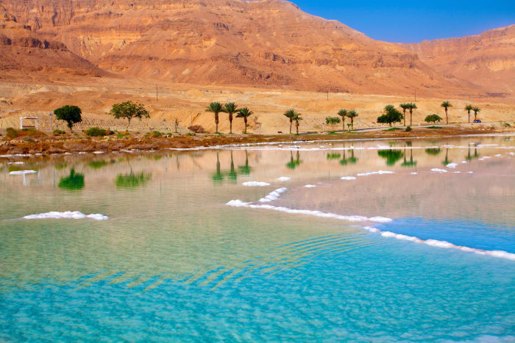
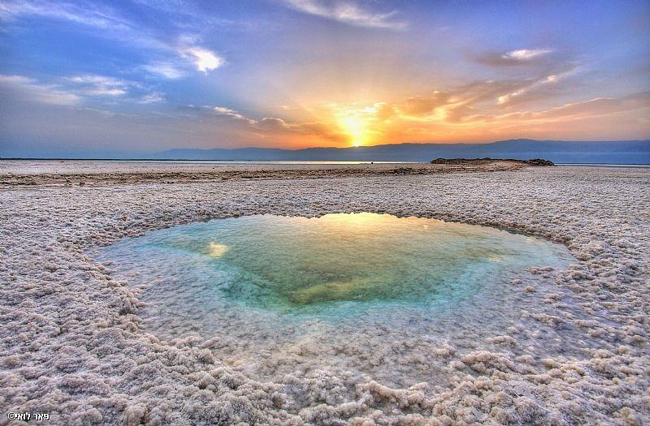
נוף מדברי

Slide 46
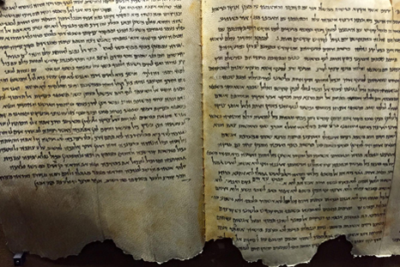
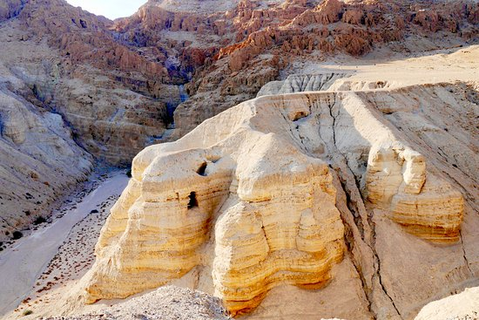

Slide 47
מסיימים ומסכמים
מה למדנו?
למדנו איך לפצח משימה ולהבין אותה
למדנו מהם רכיבי מכתב המלצה
התנסינו בכתיבת מכתב המלצה.
Notes:
תלמידים יקרים, תודה שהייתם איתי היום בשיעור.
ניפגש בשיעור הבא, בע"ה

